Slide 1
Kandidatorientering
Kemi og Medicinalkemi
Notes:
Velkommen, forklar om zoom bl.a.kamera, mikrofon, chat (mig/alle), tilpas til skærm , lav poll

Slide 2
Program
Kandidatoptag
Kandidatkontrakt
Kemisk projekt
Speciale
Specialiseringer
Bachelorprojekt
Spørgsmål

Slide 3
Deadlines
Ansøgningsfrist: 1. marts 2024
Svar: 1. maj –10. juni (NB: på DANS)
Frist for accept af studieplads: 15. juni 2024

Slide 4
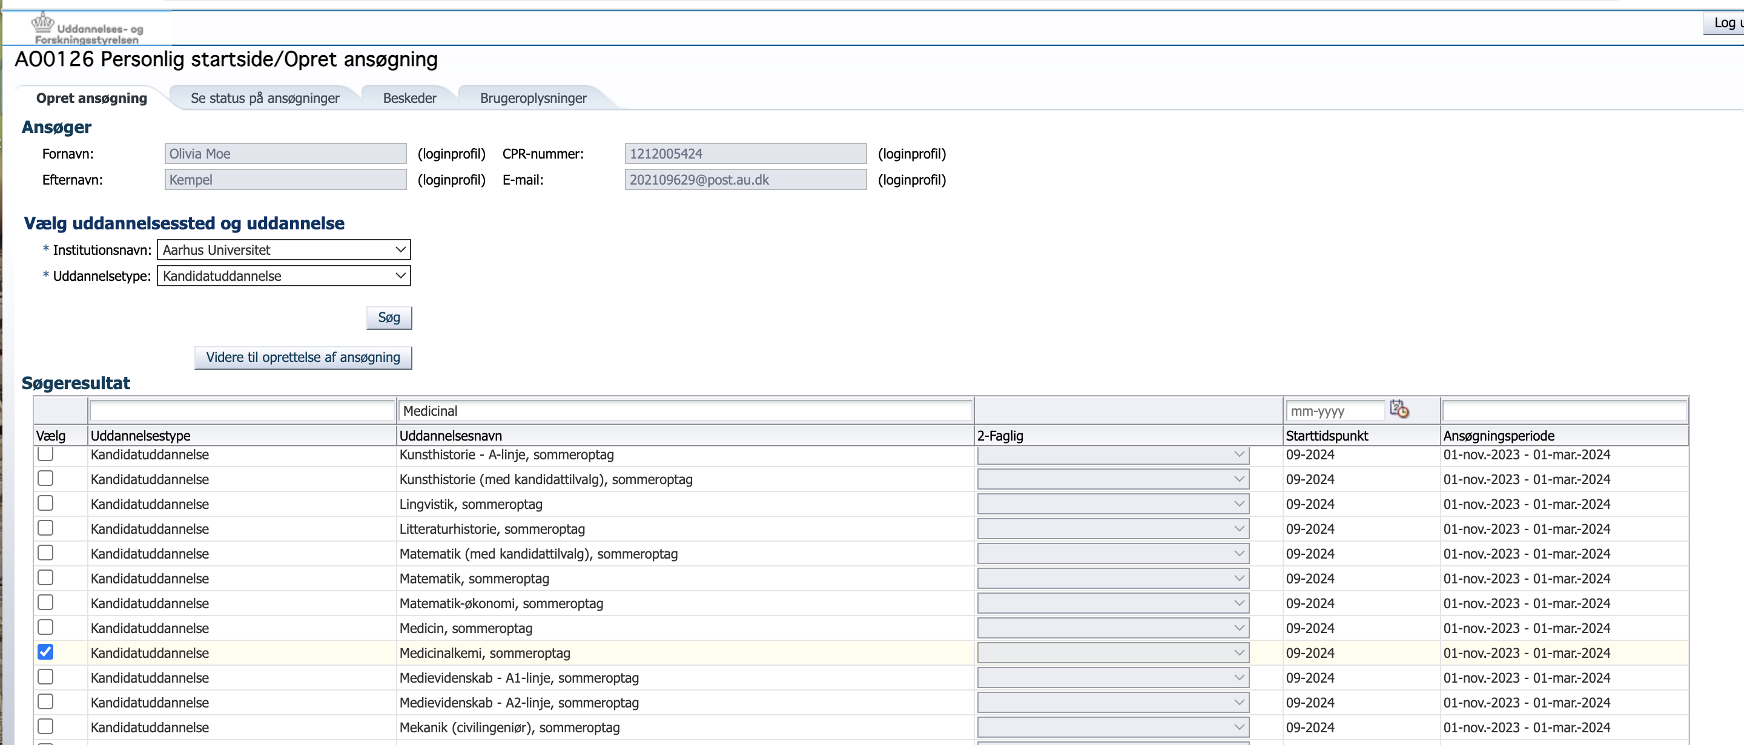
kandidatoptag

Slide 5
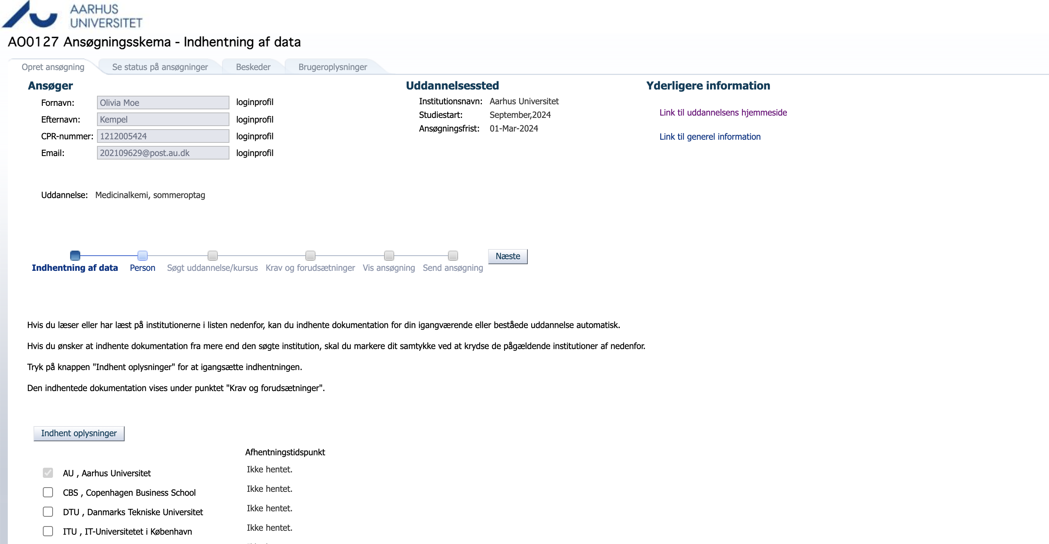
kandidatoptag

Slide 6
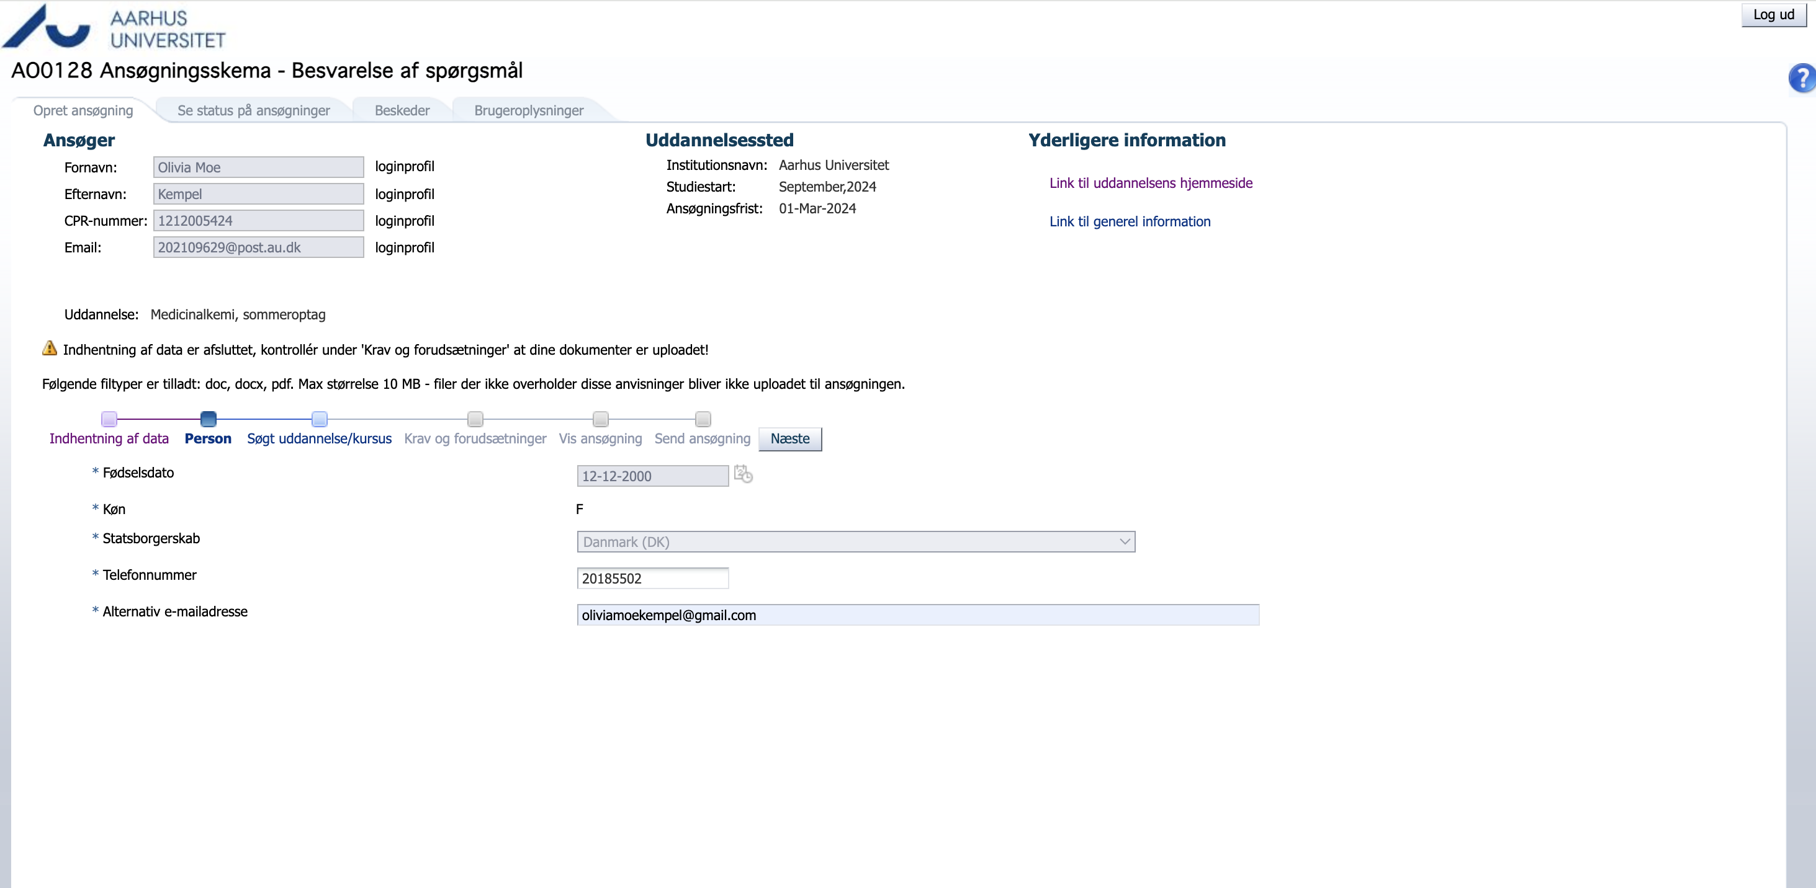
kandidatoptag

Slide 7
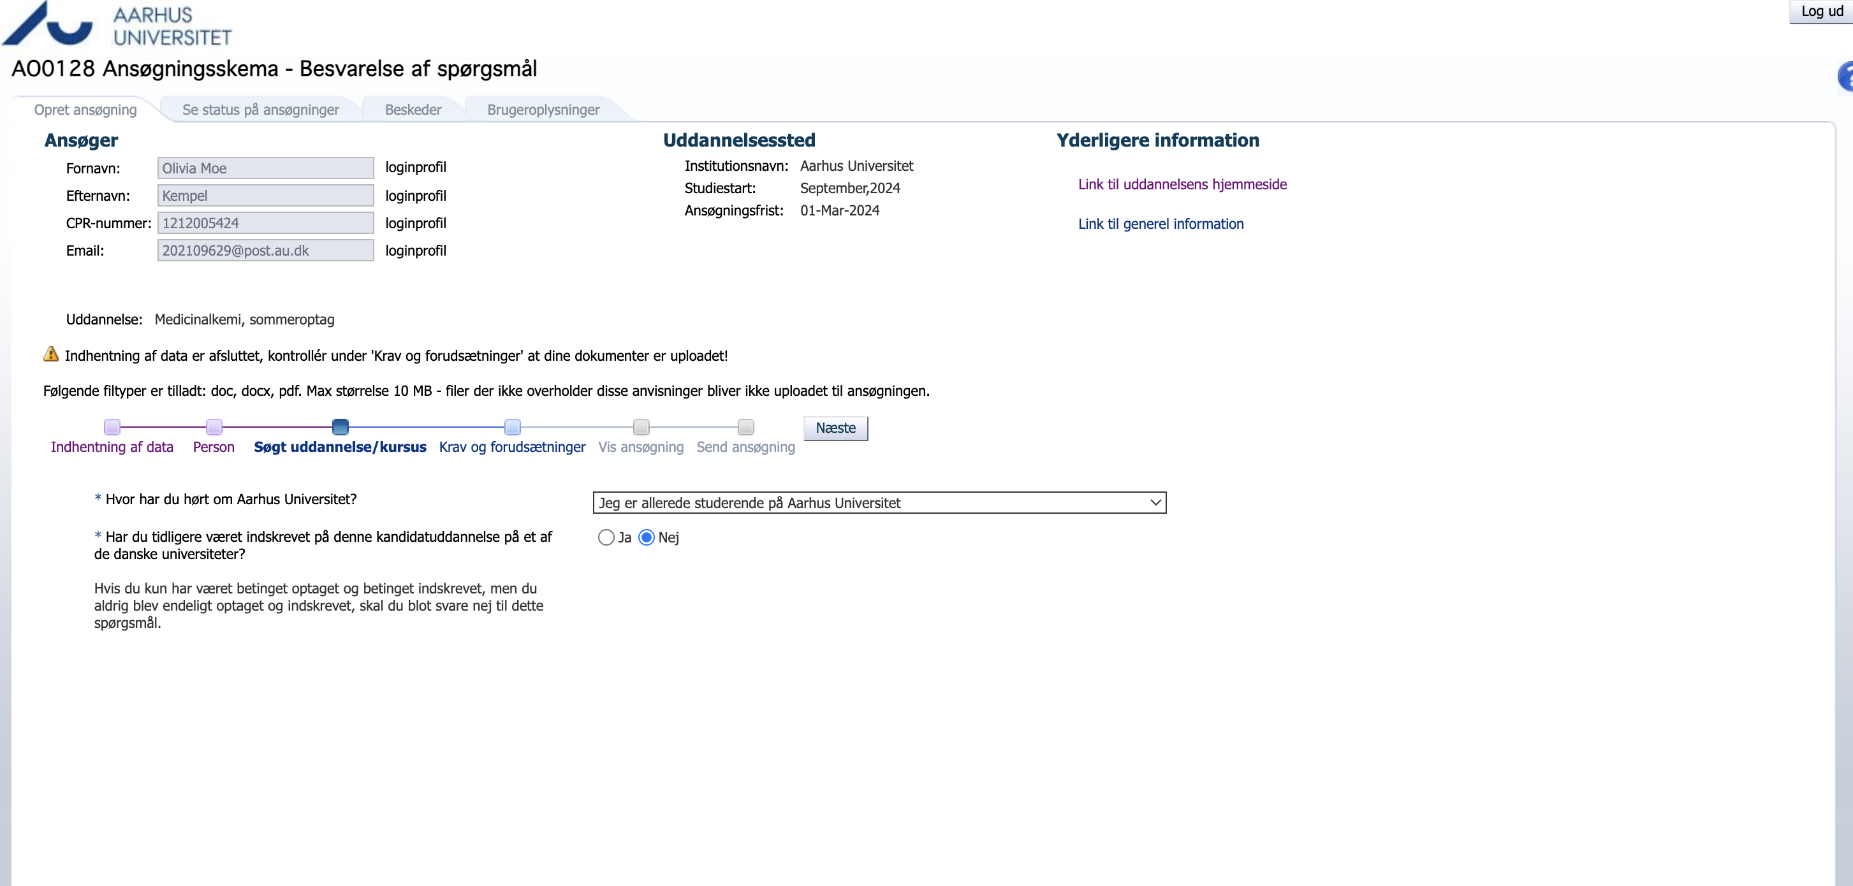
Kandidatoptag

Slide 8
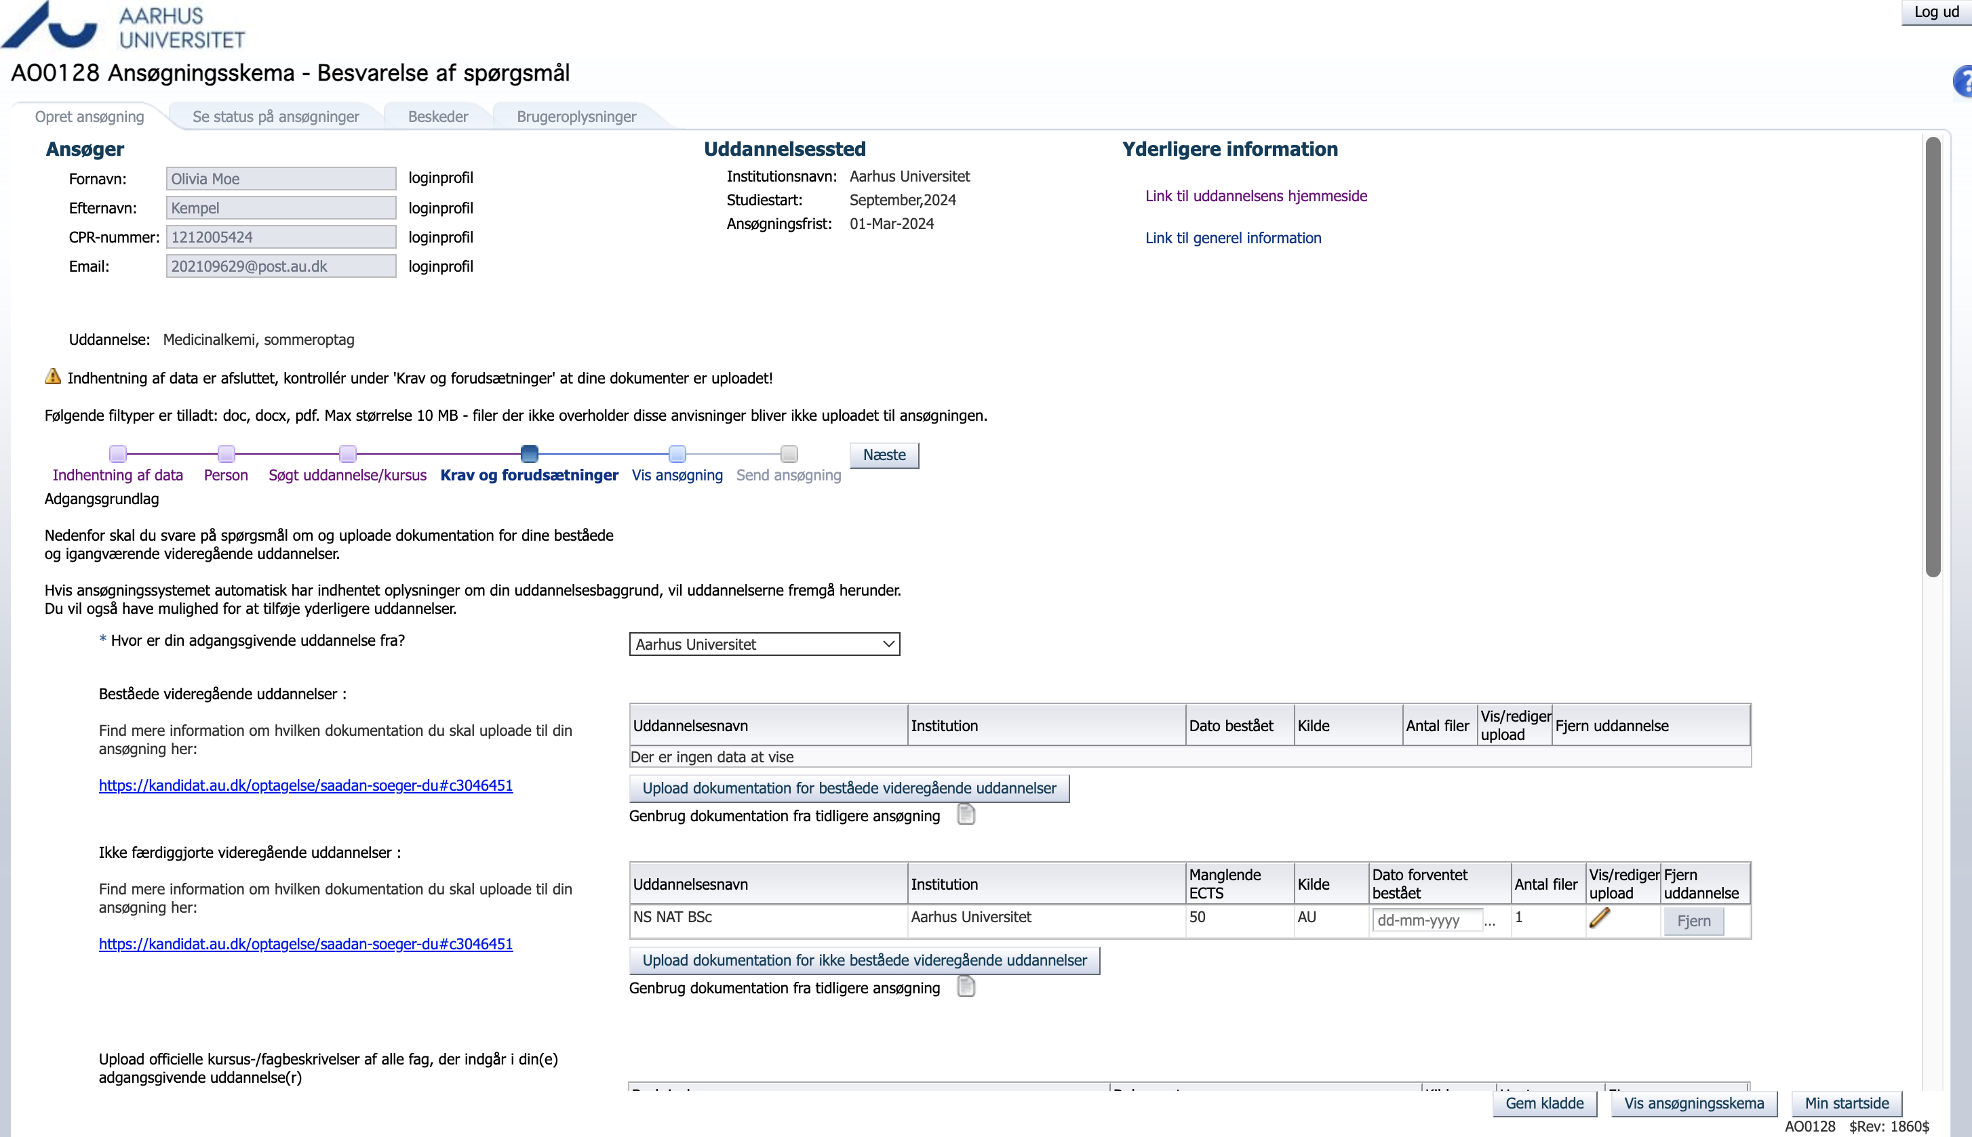
Kandidatoptag
Notes:
Svar blot på det med stjerne, hvis man har retskrav

Slide 9
Retskrav
Man har retskrav på kandidatuddannelsen tilhørende sin bachelor i op til 3 år efter endt bachelor
Hvis man skifter fra kemi til medicinalkemi (eller omvendt), har man ikke retskrav på sin kandidatuddannelse.

Slide 10
Dimensionering
Der er dimensionering på flere uddannelser, dvs. der er adgangsbegrænsning.
Udvælgelseskriterier
Man skal huske at være opmærksom på sit retskrav
Find mere information på: kandidat.au.dk

Slide 11
Midlertidig indskrivning på kandidaten
Midlertidigt optag laves, hvis Optag ikke har modtaget al relevant information om ens beståede bachelor inden slut september.
Dette er en dispensationsansøgning, der søges om ved studienævnet
Hvis man består sin bachelor inden det midlertidige optag udløber, optages man automatisk på kandidaten.
Der ansøges senest 1. juni via blanket, som findes på: Studerende.au.dk/kemi → Studievejledningen → Midlertidig indskrivning på kandidatstudiet
Notes:
Man søger ind 1. marts som alle andre. Så sendes en dispensationsansøgning, hvor man søger om midlertidig indskrivning.

Slide 12
kandidatkontrakt
Samme princip som bachelorkontrakt.
Skal indeholde alle de kurser man ønsker på sin kandidat.
Findes på studerende.au.dk/kemi (eller mitstudie.au.dk)
Undervisning → Studiekontrakter
Skal udfyldes inden 1/5, hvor der skal søges kurser til første semester af kandidaten

Slide 13
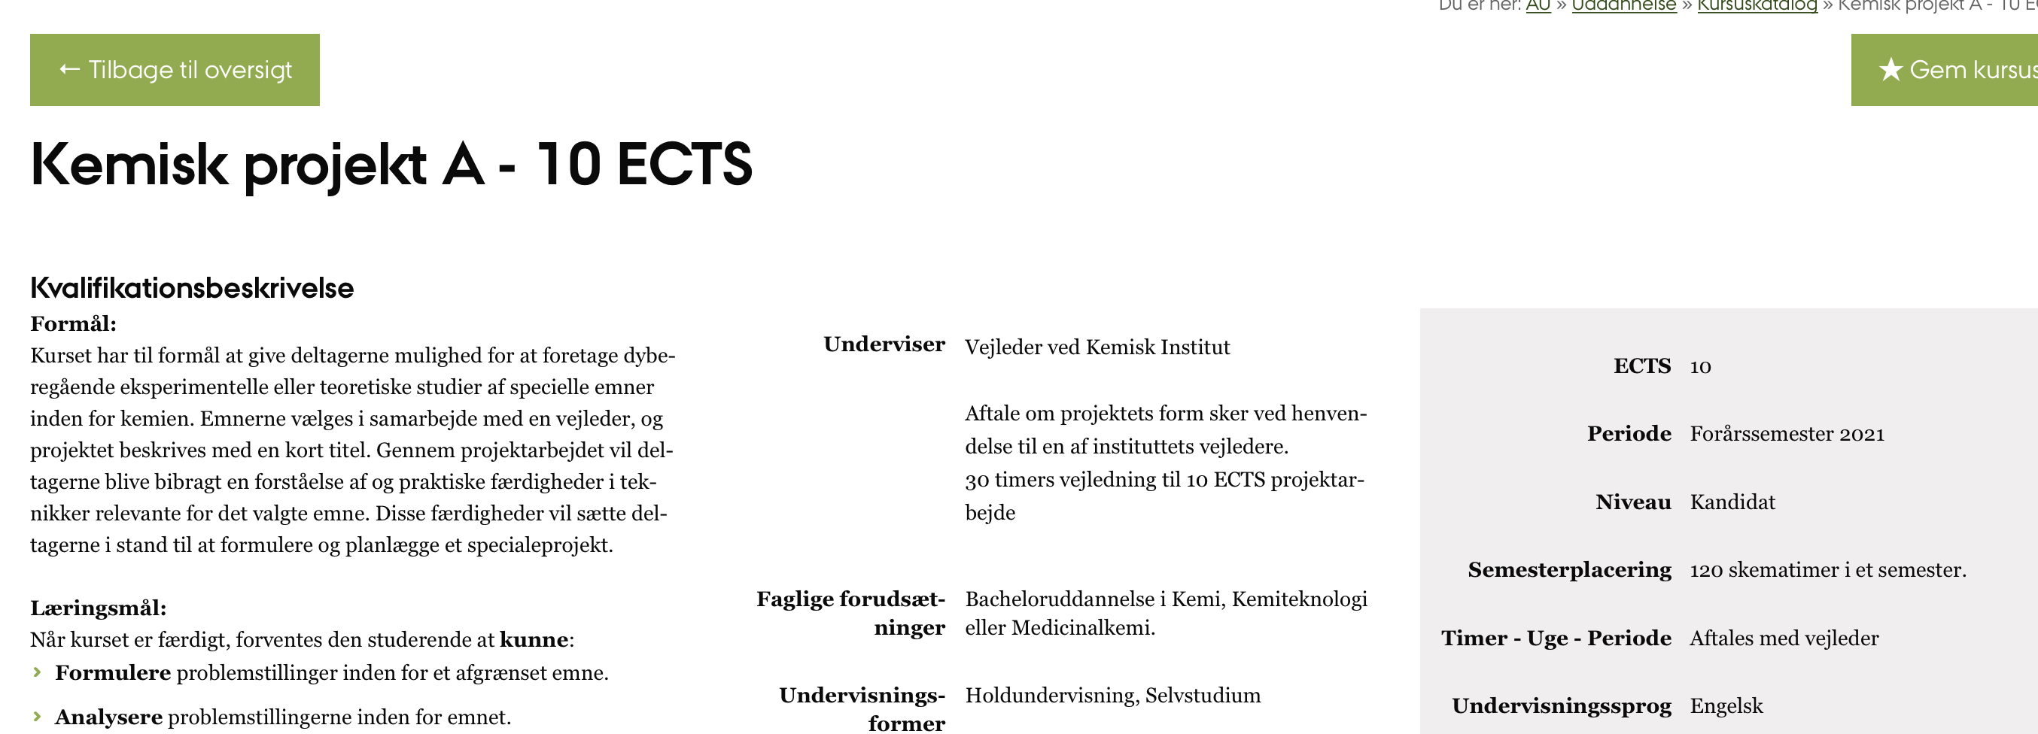
Kemisk projekt
Kemisk projekt: 5, 10, 15, og 20 ECTS
Notes:
Hvis man har 20 ECTS, skal man tilmelde sig det semester hvor man afslutter det
Hvis man laver en 20 ECTS rapport, skal den forsvares - samt 15, eller 2x10 – altså alt over 10

Slide 14
speciale
Startdato er ved begyndelsen af arbejdet
60 ECTS specialer påbegyndes senest 1. september året efter studiestart. Specialet skal afsluttes (inklusiv bedømmelse) senest 30. juni året efter specialestart. Din specialekontrakt skal være udfyldt og godkendt inden den 1. september
Afleveringsfristen er bindende og betragtes som tilmelding til eksamen
Udsættelse kan i sjældne tilfælde søges ved studienævnet (særlig årsag)
Afleveres der ikke til tiden er det et brugt forsøg
Herefter skal en ny opgave laves, som skal afleveres 3 måneder efter

Slide 15
SU
Bachelor og kandidat er to forskellige uddannelser og derfor skal der søges om ny SU
SU til kandidaten kan tidligst søges en måned før den ønskes
”Kandidat SU” kan ikke fås før man har afsluttet sin bachelor
Hvis der søges SU mellem d. 1/6 og 15/6, så vil SU blive udbetalt sidste dag i juni
Hvis man er midlertidig indskrevet på kandidaten, forlænger man sin “bachelor SU” indtil sidste karakter for ens bacheloruddannelser falder.
Læs mere på: studerende.au.dk/su

Slide 16
MEDicinalkemi specialiseringer

Slide 17
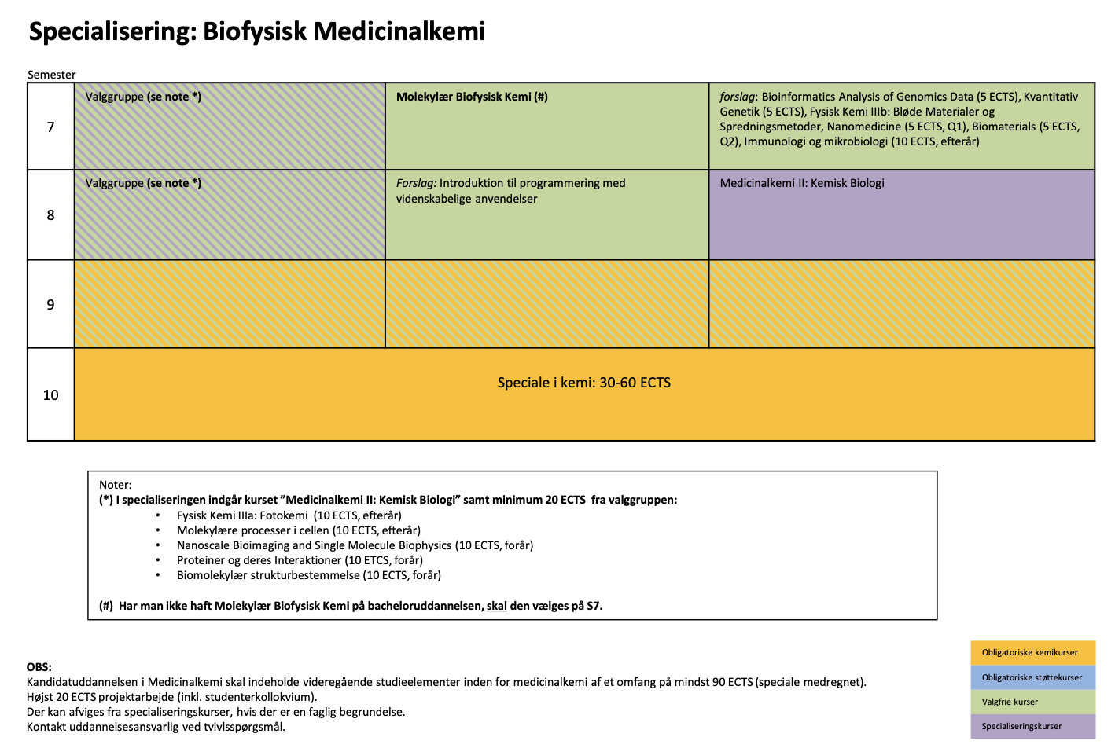

Slide 18
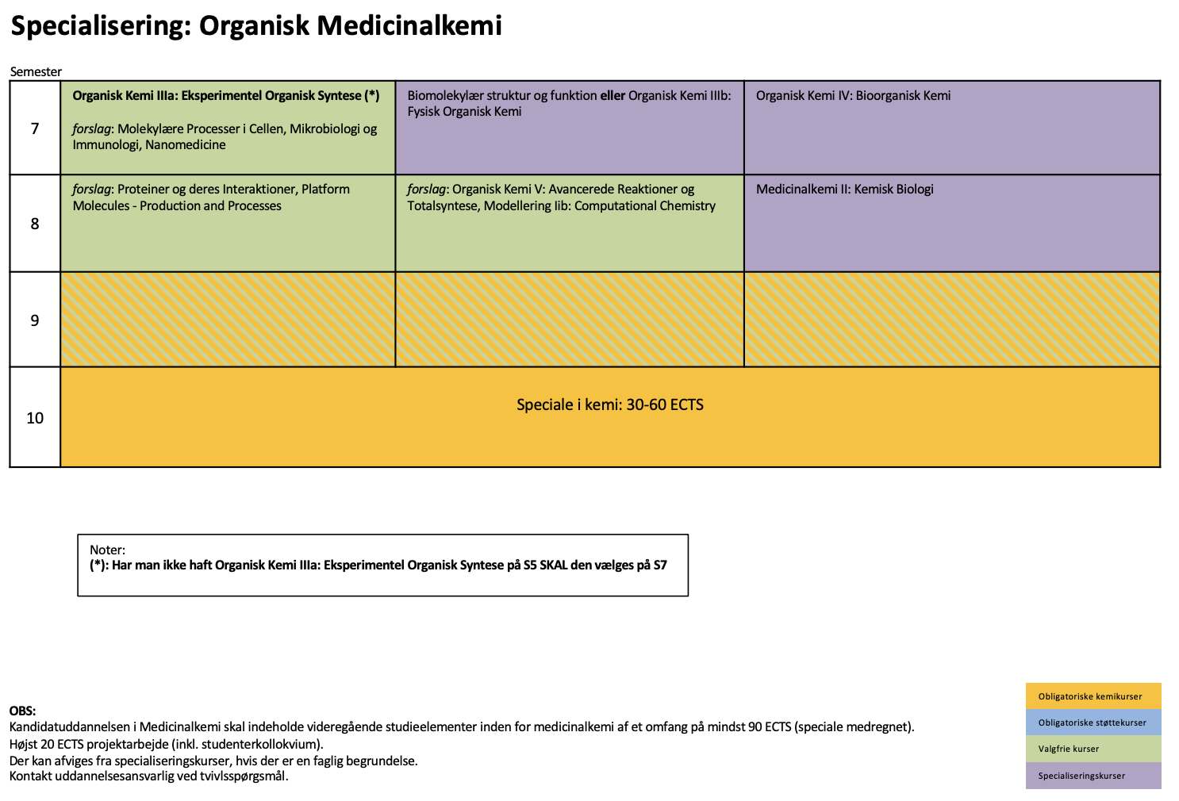

Slide 20
Kemi specialiseringer

Slide 24
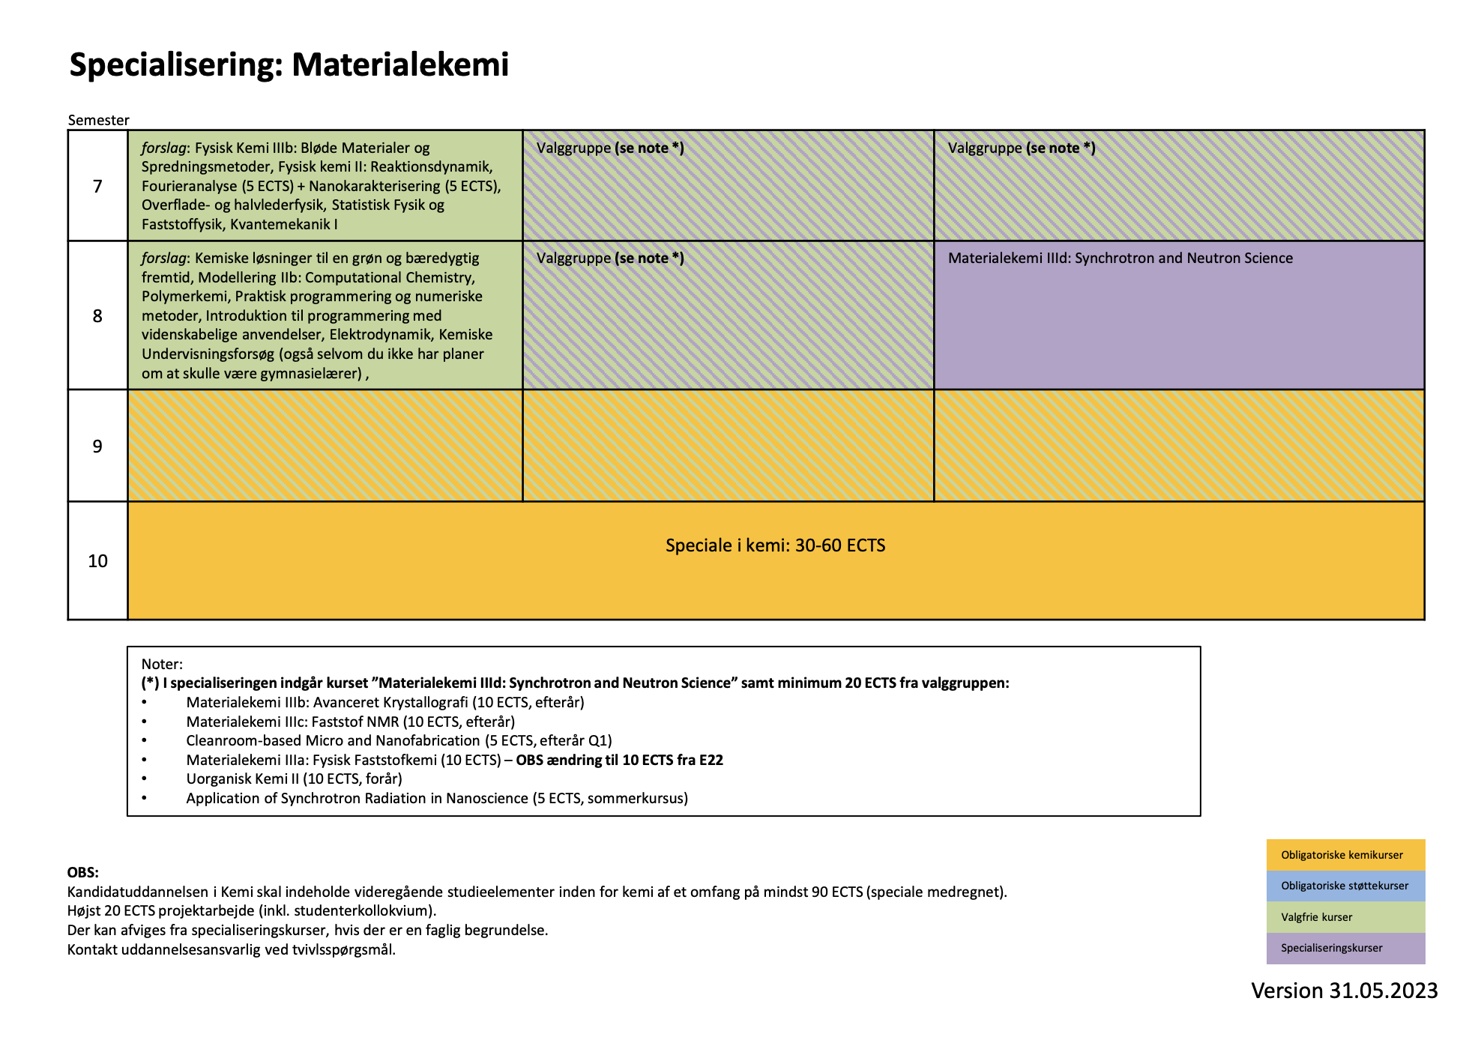

Slide 25
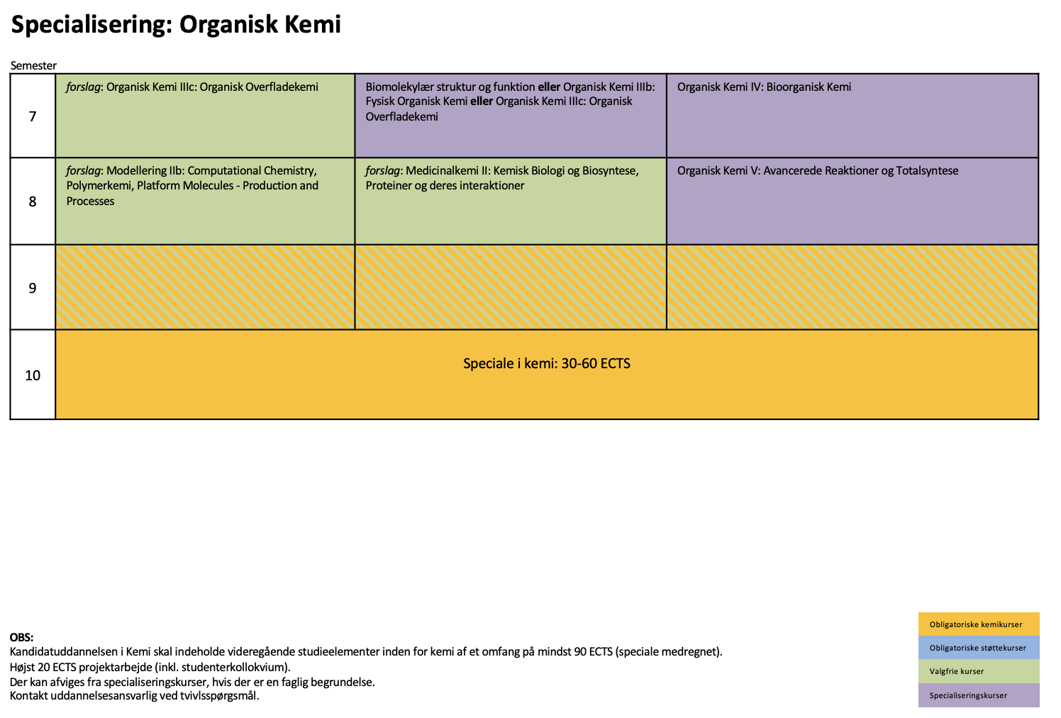

Slide 27
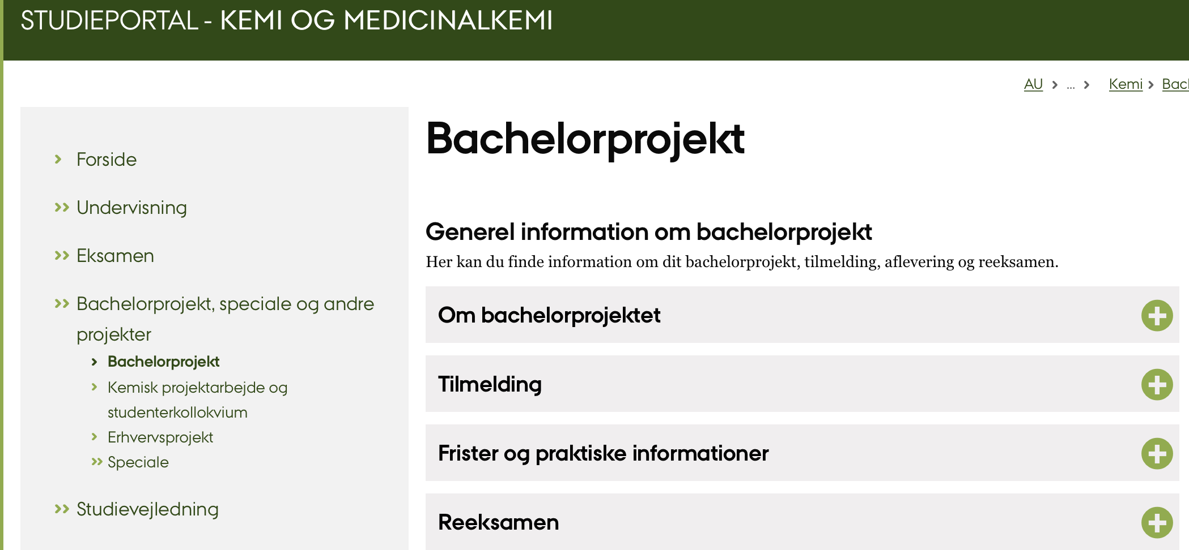
BAchelorprojekt
Bacheloropgaven er 10 ECTS – IKKE mere end det!
Du skal stifte bekendtskab med forskning ved at lave et selvstændigt arbejde
Demonstrere den viden og de akademiske færdigheder du har opnået hidtil
Du skal udføre og afrapportere et selvstændigt arbejde
Det er primært en øvelse i metode, formidling og formalia
Notes:
HENVIS til oplæg om udlandsophold kl. 12.30

Slide 28
BAchelorprojekt
Bachelorprojektet afsluttes med en rapport på 20-30 sider, hvor dine resultater (teori, metode, resultater, analyse, perspektiver, mm.) afrapporteres
Begynd gerne at skrive i god tid (brug læseferien). Hvis man har tid og overskud kan man altid lave noget mere på projektet og afrapportere dette.
Næste aflevering er lørdag d. 15.06.2024 kl. 13:00.
Afleveres via Digital Eksamen (DE)
Notes:
HENVIS til oplæg om udlandsophold kl. 12.30

Slide 29
BAchelorprojektkontrakt
Video findes på studieportalen – undervisning – opbygning og struktur – kassogrammer og specialiseringer
Notes:
Ændringen om kl 13 træder i kraft i påsken 2023

Slide 30
Spørgsmål
Kontakt mig endelig, hvis I har får flere spørgsmål:
studievejleder.kemi.nat@au.dk

